Slide 1



PPT模板下载：www.1ppt.com/moban/ 行业PPT模板：www.1ppt.com/hangye/
节日PPT模板：www.1ppt.com/jieri/ PPT素材下载：www.1ppt.com/sucai/
PPT背景图片：www.1ppt.com/beijing/ PPT图表下载：www.1ppt.com/tubiao/
优秀PPT下载：www.1ppt.com/xiazai/ PPT教程： www.1ppt.com/powerpoint/
Word教程： www.1ppt.com/word/ Excel教程：www.1ppt.com/excel/
资料下载：www.1ppt.com/ziliao/ PPT课件下载：www.1ppt.com/kejian/
范文下载：www.1ppt.com/fanwen/ 试卷下载：www.1ppt.com/shiti/
教案下载：www.1ppt.com/jiaoan/
DOM
王道码农训练营-WWW.CSKAOYAN.COM

Slide 2


Outline
索引是什么？
常用的数据结构
索引的分类
创建和删除索引
王道码农训练营-WWW.CSKAOYAN.COM

Slide 3
思考
索引是什么？
索引的作用？

Slide 4
索引是什么？
MySQL官方对索引的定义为：索引（Index）是帮助MySQL高效获取数据的数据结构。
查询是数据库最主要的功能之一，我们都希望查询的速度尽可能快。
优化：查询算法

Slide 5
索引数据结构
No | score
0x07
0x2C
0x43
0x6B
0x86
0xA3
0xC2
1 | 29
13 | 26
21 | 22
23 | 35
24 | 32
33 | 30
34 | 17
顺序查找
二分查找
二叉树查找
哈希
B树 B+树

Slide 6
二分查找
age
22
26
29
30
32
35
0x43
0x9C
0x07
0xA3
0x86
0x6B
要求：
1. 数据有序排放
2. 连续的存储空间

Slide 7
二叉树索引
29
No | ID
0x07
0x9C
0x43
0xD1
0x86
0x3A
0xC2
1 | 29
13 | 26
21 | 22
23 | 35
24 | 32
33 | 30
34 | 17
22
32
17
26
30
35

Slide 8
哈希索引
id | name
1 | ironman
2 | spiderman
3 | thor
4 | capatain
哈希值
ironman --> 3825
spiderman --> 5922
thor --> 2850
capatain --> 8162
0xA382
0x28C9
0x30D7
0xB431
哈希

Slide 9
哈希索引
哈希表
哈希函数得到哈希值
ironman -->3825
spiderman --> 5922
thor --> 2850
capatain --> 8162
槽 Slot | 值 Value
2850 | 0x30D7
3825 | 0xA382
5922 | 0x28C9
8162 | 0xB431
id | name
1 | ironman
2 | spiderman
3 | thor
4 | capatain
0xA382
0x28C9
0x30D7
0xB431

Slide 10
哈希索引
索引的检索可以一次定位，速度快，效率高于树索引
但是Hash索引本身由于其特殊性也带来了很多限制和弊端
主要有：
哈希索引只支持等值比较查询 包括=，in，不支持范围查询
哈希索引数据并不是按照索引值顺序存储的，所以也就无法用于排序
Hash索引遇到大量Hash值相等的情况后性能并不一定就会比BTree索引高。
在大多数场景下，都会有范围查询、排序、分组等查询特征，用B+树索引就可以了

Slide 11
B树-多叉平衡搜索树
每一个节点最多有 m 个子节点（m阶，m不小于3）
每一个内部节点最少有 ⌈m/2⌉ 个，最多m-1个元素
如果根节点不是叶子节点，那么它至少有两个子节点
有 k 个子节点的非叶子节点拥有 k − 1 个元素
所有的叶子节点都在同一层
其搜索性能等价于在关键字集合内做一次二分查找，因为每个节点中的关键字和左右子树都是有序的，所以只要比较节点中的关键字，或者沿着指针就能很快地找到指定的关键字，如果查找失败，则会返回叶子节点，即空指针

Slide 12
B树
B树节点
数据
指针
B+树节点
数据
Key ID
Value 地址

Slide 13
真假B树
25
32
12
19
27
30
41
50
7
10
21
23
21
23
节点
数据
指针

Slide 14
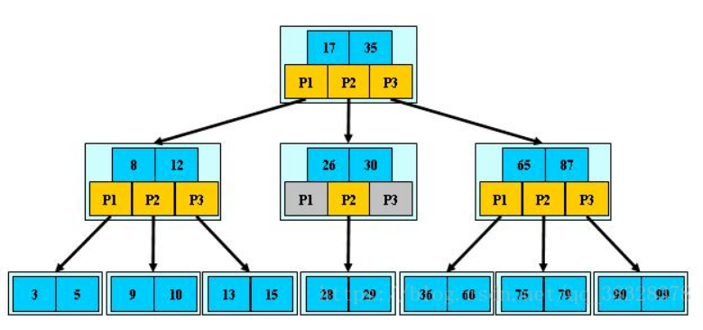
B树

Slide 15
B树如何存储100万行数据
1000
2000
3000
4000
999000
0-999
1000-2000
2001-3000
3001-4000
999001-999999

Slide 16
B树的插入
所有的插入都从根节点开始。要插入一个新的元素，首先搜索这棵树找到新元素应该被添加到的叶子节点。将新元素插入到这一节点中的步骤如下：
如果叶子节点未满，将新元素插入到这一节点，且保持节点中元素有序。
否则的话这一节点已经满了，将它平均地分裂成两个节点：
从叶子节点的元素和新的元素中选择出中位数
小于这一中位数的元素放入左边节点，大于这一中位数的元素放入右边节点，中位数作为分隔值。
分隔值（中位数）上提，插入到父节点中，这可能会造成父节点分裂，分裂父节点时可能又会使它的父节点分裂，以此类推。

Slide 17
建立3阶B树
30 26 8 65 35 87 37 17 12
30
26
8
65
35
87
37
17
12

Slide 18
建立3阶B树
30 26 8 65 35 87 37 17 12
35
12
26
65
17
30
37
87
8

Slide 19
建立3阶B树
30 26 8 65 35 87 37 17 12
F
B
D
I
A
C
E
H
G

Slide 20
B+树
非叶子节点不存储data，只存储key
所有的叶子节点存储完整的一份key信息以及key对应的data
每一个父节点都出现在子节点中，是子节点的最大或者最小的元素
每个叶子节点都有一个指针，指向下一个数据，形成一个链表

Slide 21
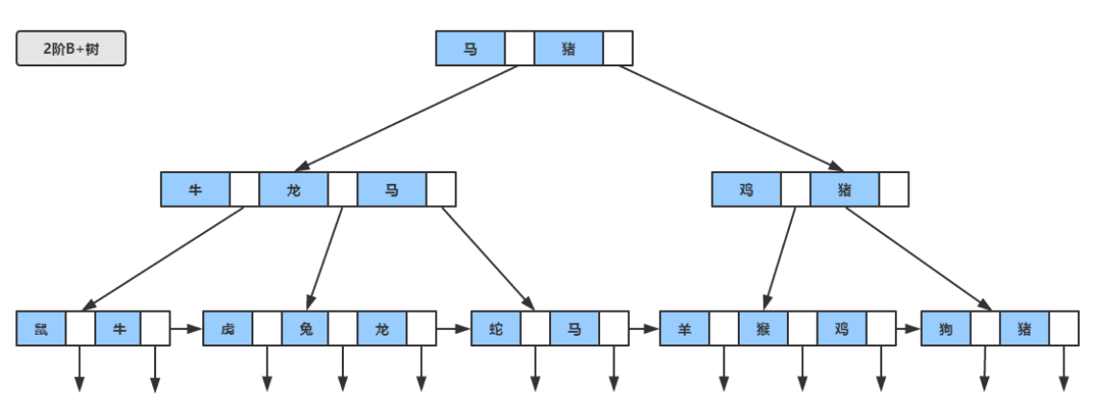
B+树

Slide 22
B+树的查找过程，与B树类似，只不过查找时，如果在非叶子节点上的关键字等于给定值，并不终止，而是继续沿着指针直到叶子节点位置。因此在B+树，不管查找成功与否，每次查找都是走了一条从根到叶子节点的路径。

Slide 23
主键索引
主键索引建立的规则是 int优于varchar,一般在建表的时候创建,最好是与表的其他字段不相关的列或者是业务不相关的列.一般会设为 int 而且是 AUTO_INCREMENT自增类型的。
可以通过
SHOW INDEX FROM tablename;
查看索引

Slide 24
普通索引
CREATE INDEX 'index_name' ON `table_name`(`field_name`);
ALTER TABLE table_name ADD INDEX index_name(`field_name`)；

Slide 25
唯一索引
与普通索引类似,但是不同的是唯一索引要求所有的类的值是唯一的,这一点和主键索引一样.但是他允许有空值
CREATE UNIQUE INDEX 'index_name' ON `table`(`field`);

Slide 26
组合索引
一个表中含有多个单列索引不代表是组合索引,通俗一点讲 组合索引是:包含多个字段但是只有索引名称
CREATE INDEX 'index_name' ON `table`(`field1`, `field2` ,......);

Slide 27
删除索引
ALTER TABLE table_name DROP INDEX index_name；
DORP INDEX IndexName ON `TableName`；

